Slide 1
ウェブサイト開発 プロジェクト
～プロジェクトマネジメント実験～
竹本研A群A班
PM 1242006 石田 一真
1242055 斯波 宏隆
1242096 本間 知博
1242106 御園 亮太

Slide 2
目次
1プロジェクト実験
1.1人的資源マネジメント
1.2タイムマネジメント
1.3リスクマネジメント
1.4コミュニケーションマネジメント
1.4.1チームミーティング
1.4.2ユーザミーティング
1.4.3データ管理
2.ウェブサイト
2.1背景
2.2 目的
2.3要求提案
2.4モックアップ
2.5統括

Slide 3
R:実行責任者
A:説明責任者
C:相談責任者
I:情報提供
1.1人的資源マネジメント
PM実験役割分担表
 | 石田 | 本間 | 斯波 | 御園
プロジェクト憲章 | A | C | R | I
作業実績票 | C | R | I | A
ガントチャート | R | C | A | I
議事録 | I | A | C | R
作業日報 | C | A | I | R
WBS作成 | R | I | A | C
画面遷移図 | A | I | R | C
ウェブサイト開発 | I | R | C | A
発表 | R | I | A | C

Slide 4
R:実行責任者
A:説明責任者
C:相談責任者
I:情報提供
1.1人的資源マネジメント
PM役割分担表
 | 石田 | 本間 | 斯波 | 御園
PM | R | A | R | A
議事録 | A | R | A | R
リスクマネジメント | A | A | R | A
タイムマネジメント | A | R | A | R
スコープマネジメント | R | A | A | R
コミュニケーション マネジメント | R | A | R | A

Slide 5
1.2タイムマネジメント
作業実績表
担当者名 | 2回(設計) | 3回(実装) | 4回(実装) | 5回(テスト) | 合計
石田一真 | 6.0 | 4.0 | 5.0 | 6.0 | 21.0
本間知博 | 6.0 | 4.0 | 5.0 | 6.0 | 21.0
斯波宏隆 | 6.0 | 3.0 | 5.0 | 6.0 | 20.0
御園亮太 | 6.0 | 3.0 | 5.0 | 6.0 | 20.0
合計 | 24.0 | 14.0 | 20.0 | 24.0 | 82.0

Slide 6
1.2タイムマネジメント
予定より早くできた理由
目的を設定
目的を共有
作業短縮

Slide 7
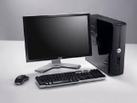

1.3リスクマネジメント
・メンバ欠席
オンラインストレージデータによるデータの共有
・ハードウェア破損
オンラインストレージに保存と他のメンバのハードウェアに保存

Slide 8

1.4コミュニケーションマネジメント
ミーティング
チームミーティング
ユーザミーティング
連絡方法
本間
石田
斯波
御園

Slide 9

1.4.1チームミーティング
進捗状況確認
実行作業確認

Slide 10
1.4.2ユーザミーティング
・成果物をチェック
・アドバイスによる品質向上

Slide 11
1.4.3データ管理
・一人一人が最新の
ドキュメントを管理
・バックアップとして
オンラインストレージに保存

Slide 12
2.1背景
PM，PM学科を知らないんじゃないか？

Slide 13
2.2目的
高校生にPM学科を知ってもらえる
入学者数の増加を見込んだウェブサイトの作成

Slide 14
2.3要求提案
・画像の挿入（発表風景） ・レスポンシブデザインの有効 ・アニメーションの挿入 ・JavaScriptの挿入

Slide 15
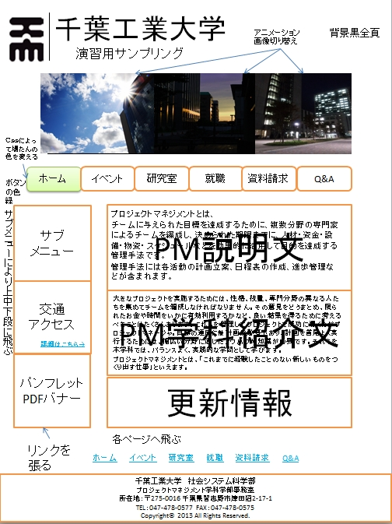
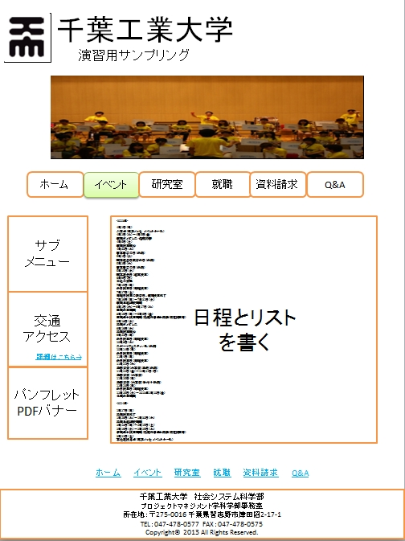
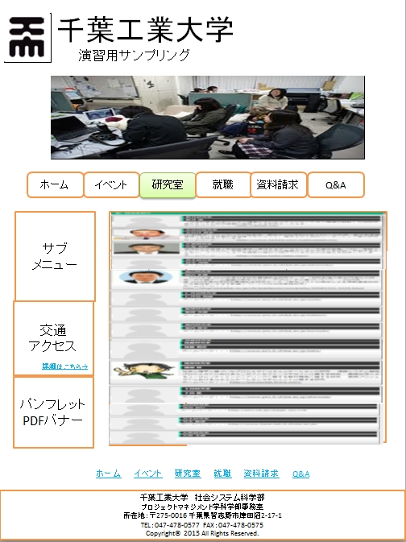
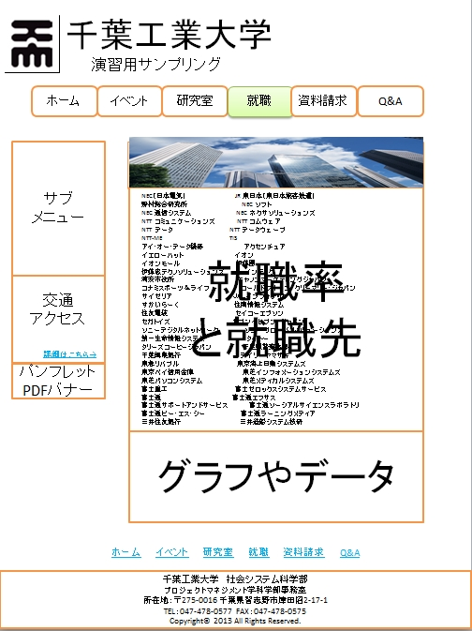
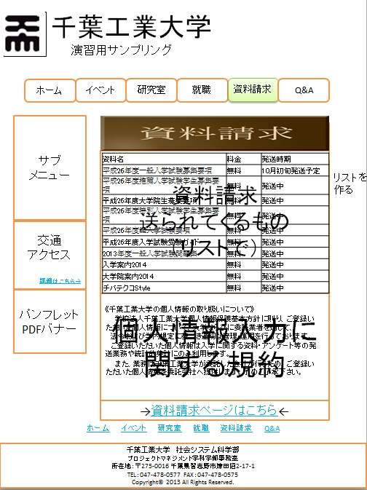
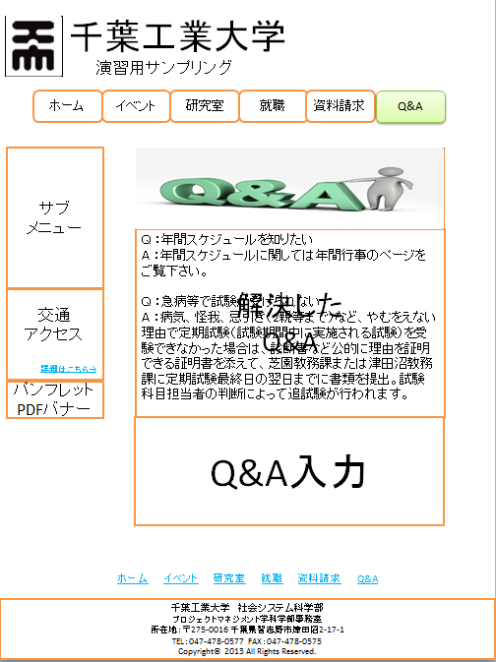
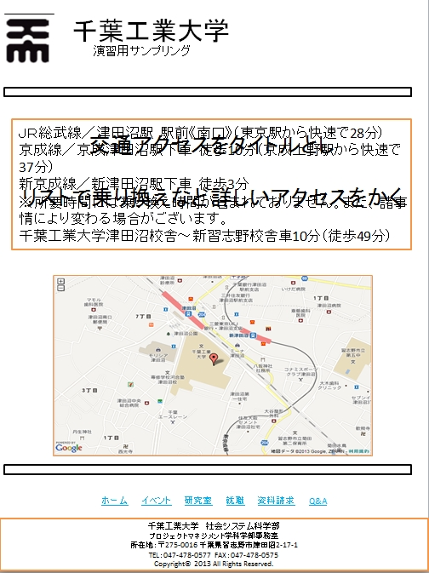
2.4モックアップ
TOP画像アニメーション | ○
CSSによるボタンの色を変える | ○
画面下部に各ページ移動ボタン | ○
サブメニュー欄 | ×
PM説明文 | ○
PM学科説明文 | ○
更新情報 | ○
交通アクセスGoogleマップとのリンク | ○
パンフレットPDFバナー | ○
イベント日程欄 | ○
研究室紹介文と画像の添付 | ○
就職先紹介CSSによって説明文を2列にする | ○
グラフやデータの挿入 | ×
資料リスト | ○
個人情報入力に関する規約 | ○
千葉工業大学資料請求画面へのリンク | ○
Q&Aを載せる | ○
Q&A解答欄を載せる | ×
googleマップにマーカーを表示 | ○
各交通機関の移動時間 | ○

Slide 16
2.5総括
・作業能力に差が出てしまった
・個々の責任を全うする事が出来た

